Slide 1
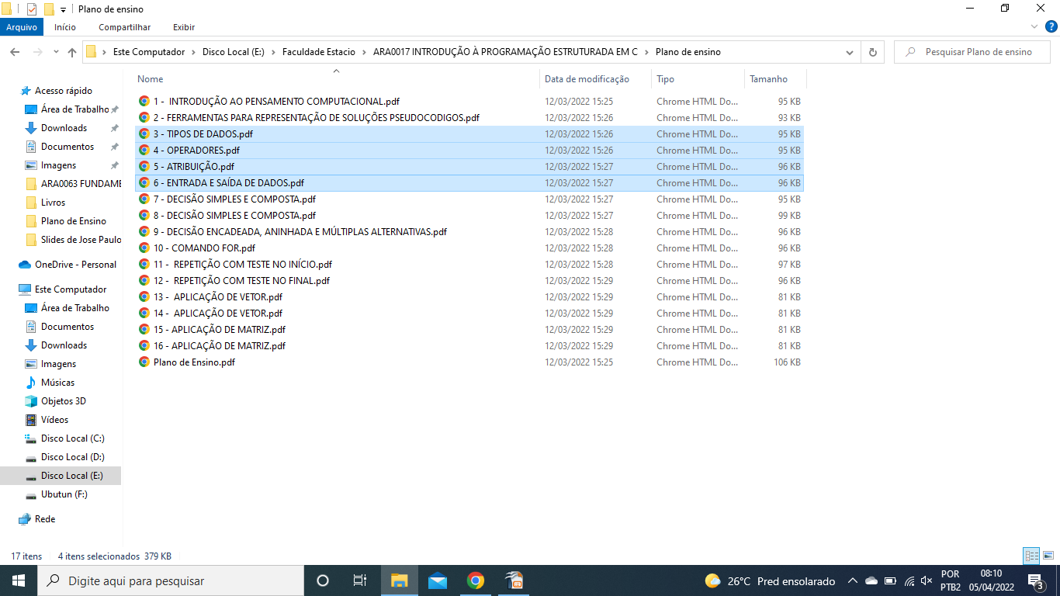
ARA0017 - INTRODUÇÃO À PROGRAMAÇÃO ESTRUTURADA EM C

Slide 2
CRÉDITO DIGITAL

Slide 3
OBJETIVO DA AULA
TRABALHAR OS CONCEITOS DE TIPOS DE DADOS, OPERADORES, ATRIBUIÇÃO E COMANDO DE ENTRADA E SAÍDA DE DADOS EM C/C++
MEIO:
https://www.onlinegdb.com

Slide 4
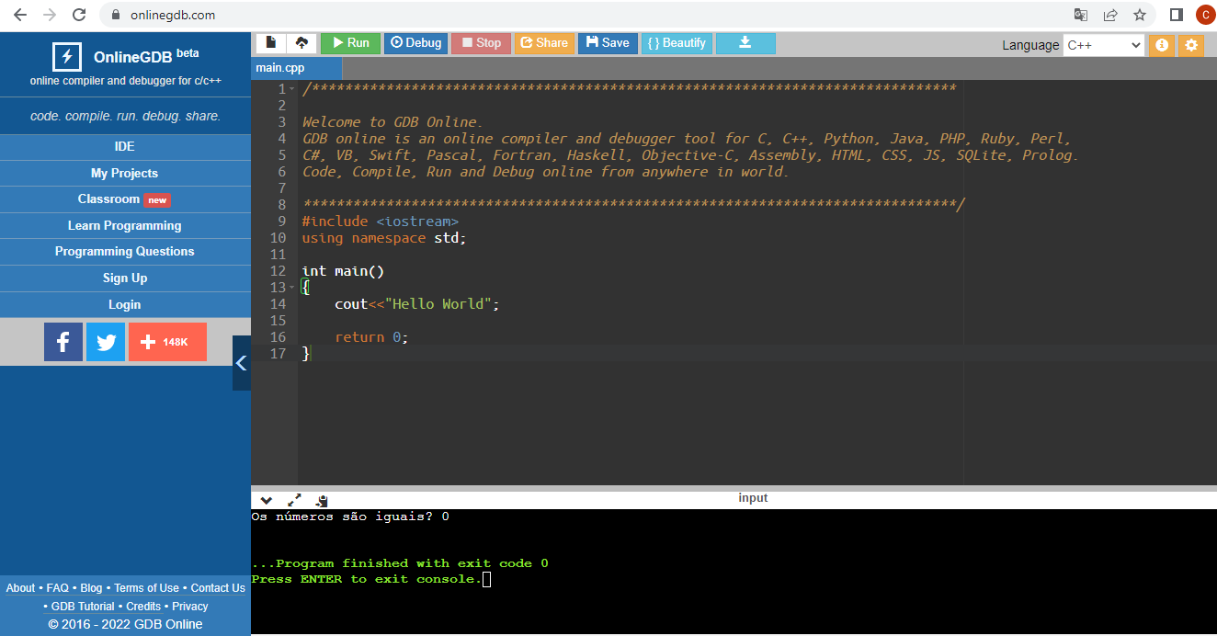
https://www.onlinegdb.com

Slide 5

Formato Básico de C/C++

Slide 6

O que posso colocar no programa?

Slide 7
Comentários
São comandos que não aparecem no programa.
// é utilizado para comentário de uma linha;
Para comentário de mais de uma linha utiliza- -se /* COMENTÁRIO AQUI */.

Slide 8
O que eu preciso fazer:
Para mostrar uma mensagem na tela?

Slide 9
Utilize os comandos:
No cabeçario:
Inclua a biblioteca iostream com o comando:
#include <iostream >
Adicione o namespace std com o comando:
using namespace std;
No código use:
cout << TEXTO DESEJADO ;

Slide 10
Exemplo:

Slide 11
Exercício:
Crie um programa que exiba na tela a mensagem:
Olá mundo.

Slide 12
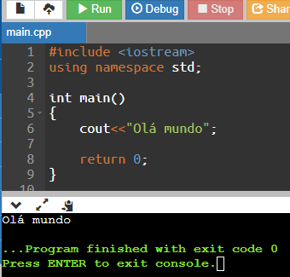

Slide 13
Variáveis
Na programação, uma variável é um objeto (uma posição, frequentemente localizada na memória) capaz de reter e representar um valor ou expressão, ou seja, sua finalidade é armazenar uma informação.
Enquanto as variáveis só "existem" em tempo de execução, elas são associadas a "nomes", chamados identificadores, durante o tempo de desenvolvimento.

Slide 14
TIPOS DE VARIÁVEIS:
TIPO | DESCRIÇÃO | C++
Inteiro | Números inteiros | int
Real | Números fracionários ou de ponto flutuante | Float ou Double
Caractere | Composto por um caractere conhecido como alfanumérico | char
Lógico | Tipo lógico que pode assumir os valores Verdadeiro ou Falso | bool
String | Pode armazenar uma cadeia de caracteres (vários caracteres), é necessário dar um #include <string> | string

Slide 15
TIPOS DE VÁRIAVEIS EM MEMÓRIA
Char: em geral, utiliza 1 byte da memória, permite armazenar um caractere ou uma cadeia de caracteres.
Bool: em geral, utiliza 1 byte da memória e os valores True ou False.

Slide 16
TIPOS DE VÁRIAVEIS
Int: em geral, utiliza 4 bytes de memória e armazena números inteiros (sem casas decimais) com valores que vão de -2.147.483.648 a 2.147.483.647.
Double: em geral, utiliza 8 bytes de memória e armazena números com menos de 15 casas decimais com valores que vão de 2.2e-308 a 1.79e308.
Float: em geral, utiliza 4 bytes de memória e armazena números com menos de seis casas decimais com valores de vão de 1.2e-308 a 3.4e-38.

Slide 17
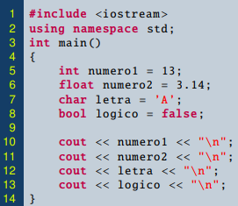
Onde declaro uma variável?

Slide 18
O que eu preciso fazer:
Para criar um programa que ler e guardar uma informação que o usuário irá digitar?

Slide 19
Utilize os comandos:
No cabeçario:
Inclua a biblioteca iostream com o comando:
#include <iostream >
Adicione o namespace std com o comando:
using namespace std;
No código use:
cin >> VARIAVEL ;

Slide 20


Slide 21
Exercício: identifique o tipo, segundo C/C++, das seguintes constantes:
a) “oi” - string
b) false – bool
c) -123 - int
d) 33.28 - float ou double
e) 0 - int
f) 7/2 - float
g) -34343.35 - float
h) '\r' - char

Slide 22
Ainda sobre variáveis
Os nomes das variáveis devem começar por uma letra e depois conter letras, números ou underline, até um limite de 30 caracteres.
Não pode haver duas variáveis com o mesmo nome.
Para declar mais de uma variável do mesmo tipo utiliza-se vírgula e de tipos diferentes pula-se linha e utiliza-se ponto e vírgula (;).

Slide 23
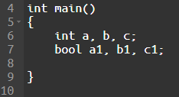
Exemplo

Slide 24
O que eu preciso fazer:
Para exibir na tela os valores armazenados nas variáveis?

Slide 25
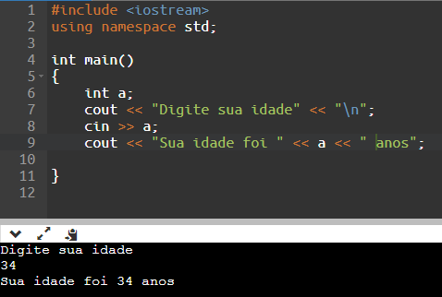
Exemplo

Slide 26
Exercícios:
Crie um programa em C/C++ para:
#include <string>

Slide 27
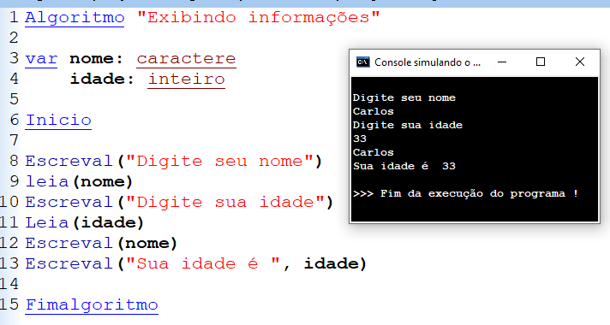

Slide 28
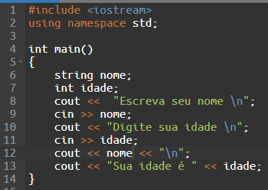
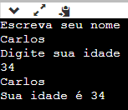
Solução

Slide 29
Exercício
Crie um programa que exiba na tela uma mensagem “qual o ano do seu nascimento?” e armazene esta informação. Por fim, exiba na tela o ano informado.

Slide 30
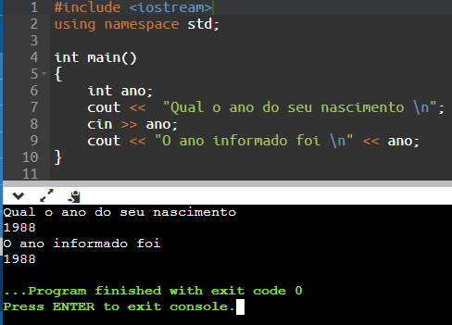
Solução

Slide 31
O que eu preciso fazer:
Para atribuir valores as variáveis dentro do programa e não pelo teclado do usuário?

Slide 32
Constantes
Numéricos: são valores numéricos escritos na forma usual das linguagens de programação. Podem ser inteiros (int) ou reais (float ou double). Neste último caso, o separador de decimais é o ponto e não a vírgula;
Caracterer: utiliza-se aspas simples ' '.
String: qualquer cadeia de caracteres delimitada por aspas duplas (“”).
Bool: admite os valores True para verdadeiro (1) e False (0) para falso.

Slide 33
Atribuição
A atribuição de valores a variáveis é feita com o operador =. Do seu lado esquerdo fica a variável à qual está sendo atribuído o valor, e à sua direita pode-se colocar qualquer expressão (constantes, variáveis, expressões numéricas), desde que seu resultado tenha tipo igual ao da variável.
Exemplo: Numero = 15

Slide 34
EXERCÍCIO
Reescreva o seguinte código em Visual para C/C++

Slide 35
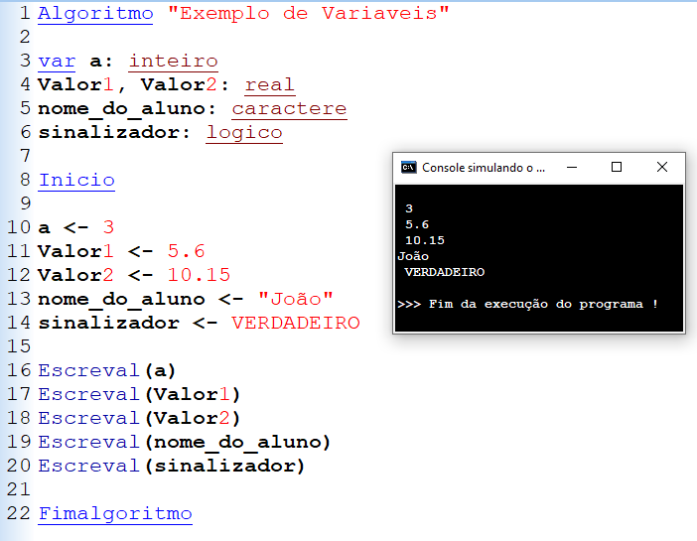

Slide 36
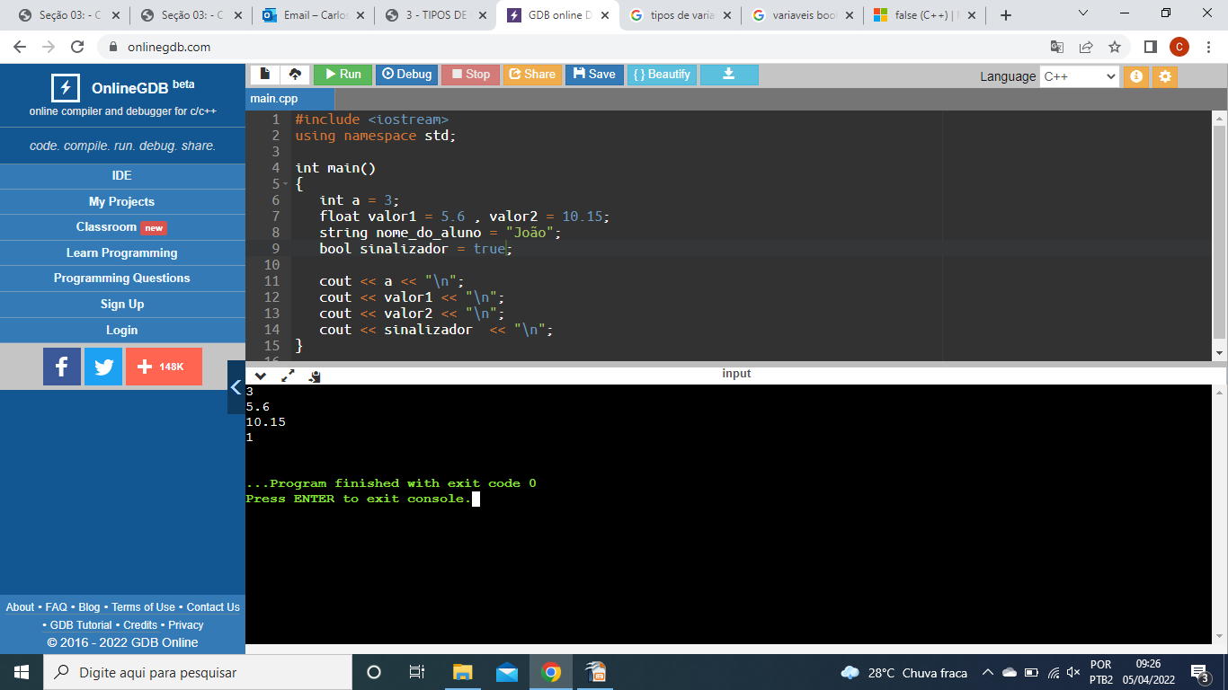
Solução

Slide 37
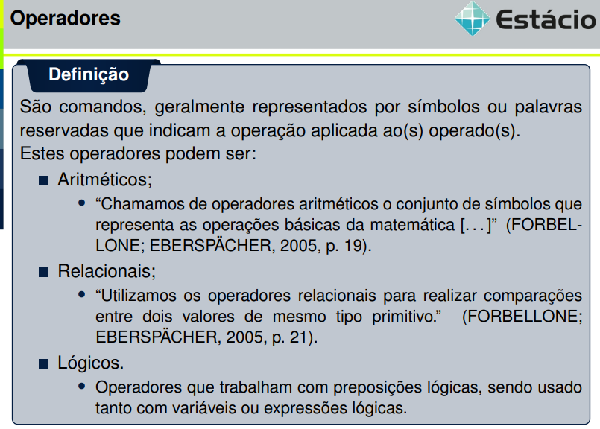

Slide 38
O que eu preciso fazer:
Para fazer operações matemáticas?

Slide 39
Operadores Aritméticos
Operadores unários para dizer se o número é positivo ou negativo: + ou -.
Operadores binários:
+ soma: Exemplo: 10 + 5.
- subtração: Exemplo: 10 - 5.
* Multiplicação: Exemplo: 10 * 5.
/ Divisão: Exemplo: 10 / 5.
% resto da divisão: Exemplo: 10 % 5.

Slide 40
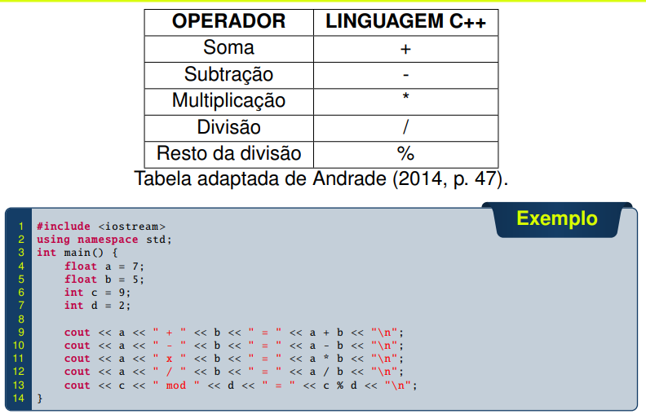

Slide 41
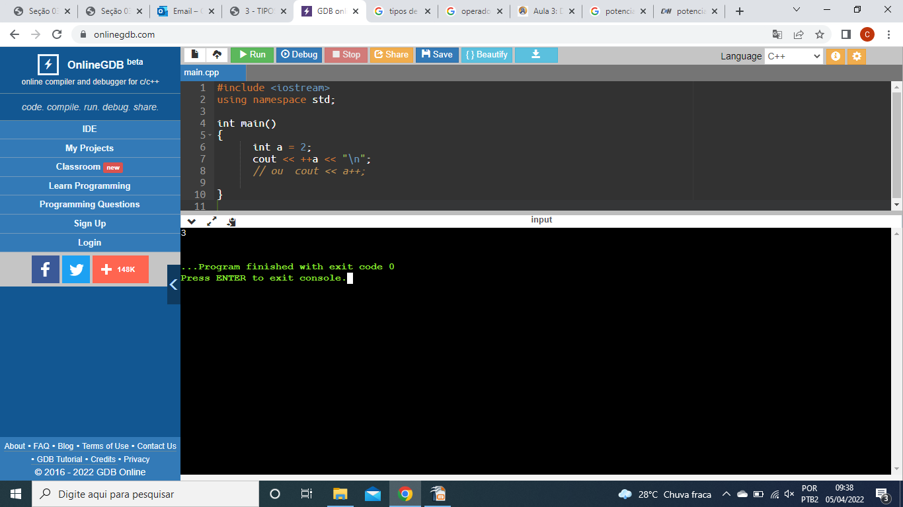
Operadores Aritméticos
Incremento (++): Serve para acrescentar 1 a variável, pode ser colocado antes ou depois da variável.

Slide 42
Decremento (–): Serve para subtrair 1 a variável, pode ser colocado antes ou depois da variável.
Exemplo: numero = 1; numero-- ou --numero;
Agora numero = 0

Slide 43
Ordem de precedência
Parenteses;
Operadores unários;
Operadores binários:
1º) * e / ou %;
2º) + ou -.

Slide 44
EXERCÍCIO
1) Supondo que todas as variáveis são do tipo inteiro, encontre o valor de cada umas das seguintes expressões:
a) x = (2 + 1) * 6
b) y = (5 + 1)/2*3
c) i = 5 + 10%4/2

Slide 45
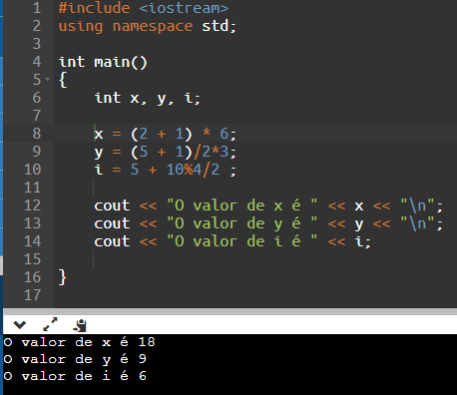
Solução:

Slide 46
2) Quais são os valores de cada variável nas seguintes expressões sabendo que:
a = 4
b = 2
c = 5
X = a * b + c
Y = (a-b) % c

Slide 47
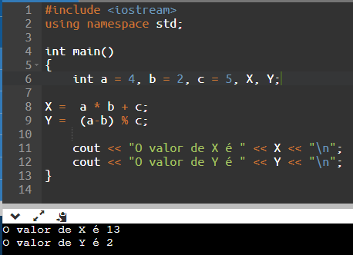
Solução

Slide 48
3) Crie um programa que calcule a área e o perímetro de um retângulo informado pelo usuário e mostre o resultado em tela. Obs.:
Area = base x altura
Perimetro = 2* base + 2* altura

Slide 49
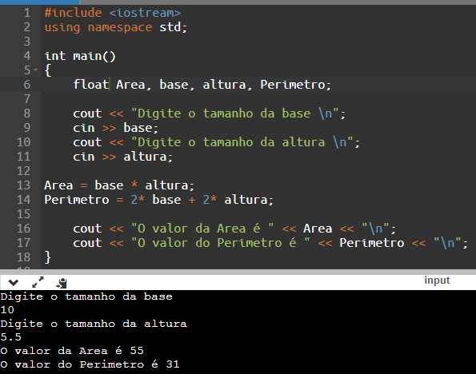
Solução

Slide 50
4) Crie um programa para resolver a equação do 1º grau 3x + 6 = 0. Verifique a solução encontrada.
5º) Crie um programa para resolver qualquer equação do 1º grau do tipo ax + b = 0, onde a e b serão fornecidos pelo usuário.

Slide 51
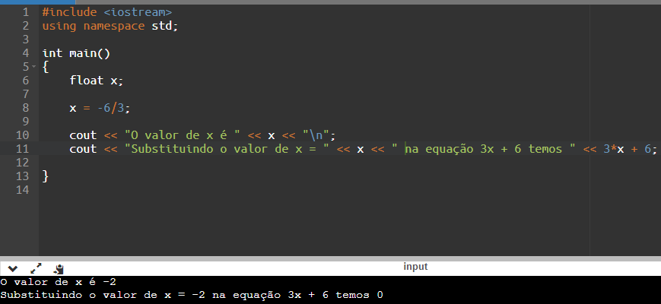
Solução da 4ª

Slide 52
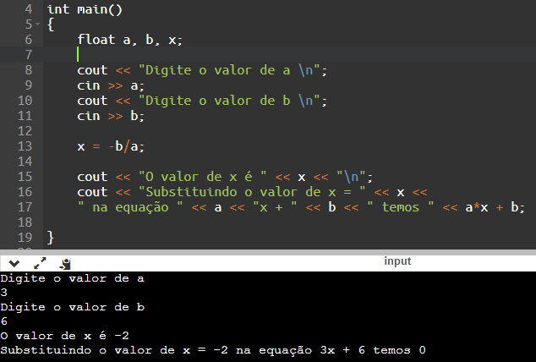
Solução da 5ª

Slide 53
Operadores Relacionais
São utilizados em expressões lógicas para se testar a relação entre dois valores do mesmo tipo:
== igual;
< menor que;
> maior que;
<= maior ou igual;
>= menor ou igual;
!= diferente.

Slide 54
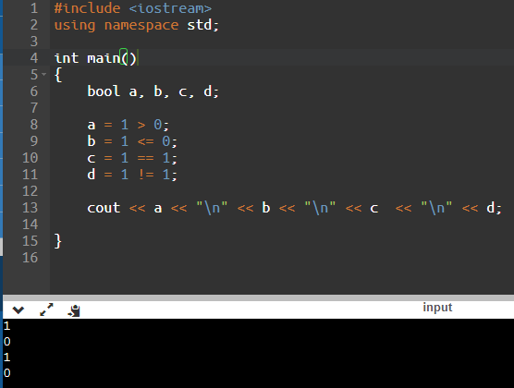
EXEMPLO

Slide 55
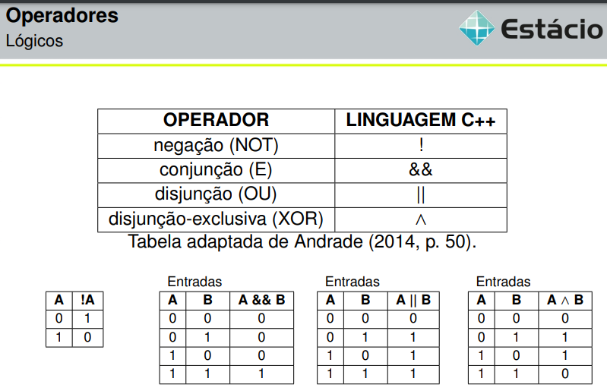

Slide 56
Exercício
Crie um programa que receba do usuário dois valores boleanos e faça:
A negação (not) do primeiro;
A negação (not) do segundo;
A conjução (and) entre os dois;
A disjunção (or) or entre os dois;
A disjunção exclusiva (xor) entre os dois;

Slide 57
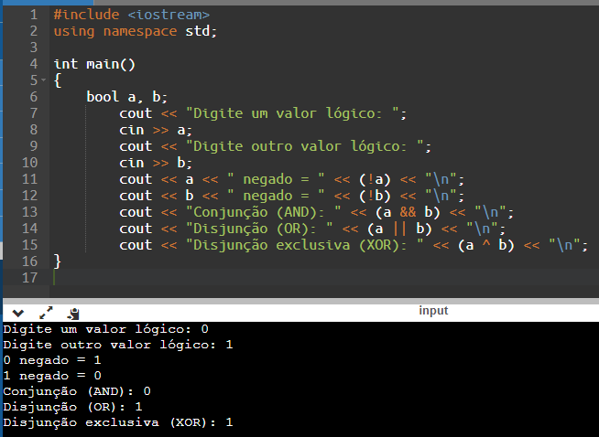
Solução

Slide 58
Lista de Exercício p/ casa
1) Crie um programa que calcule a área de um triângulo. (Area = base * altura / 2)
2) Pede ao usuário o valor de duas variáveis, armazena ambas e depois troca o valor das variáveis.
3)Um motorista deseja colocar no seu tanque X reais de gasolina. Escreva um algoritmo para ler o
preço do litro da gasolina e o valor do pagamento, e exibir quantos litros ele conseguiu colocar no
tanque.

Slide 59
4) O restaurante a quilo Bem-Bão cobra R$12,00 por cada quilo de refeição. Escreva um algoritmo que leia o peso do prato montado pelo cliente (em quilos) e imprima o valor a pagar. Assuma que a balança já desconte o peso do prato.
5) Uma fábrica de camisetas produz os tamanhos pequeno, médio e grande, cada uma sendo vendida respectivamente por 10, 12 e 15 reais. Construa um algoritmo em que o usuário forneça a quantidade de camisetas pequenas, médias e grandes referentes a uma venda, e a máquina informe quanto será o valor arrecadado.

